Slide 1



Slide 2


Slide 3



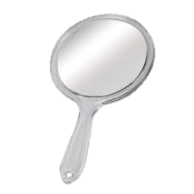
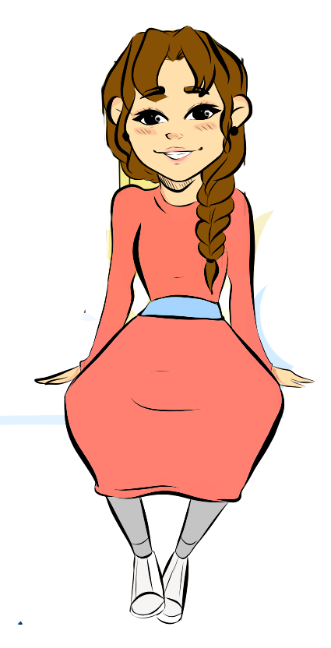
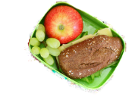

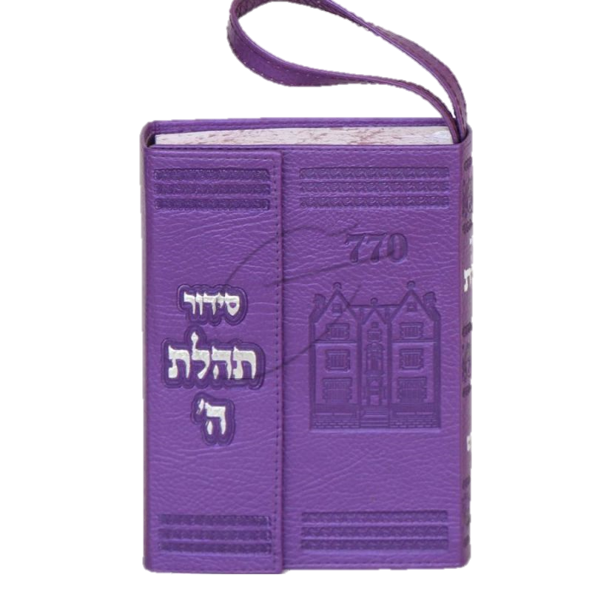

Slide 4

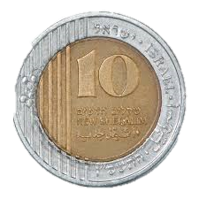
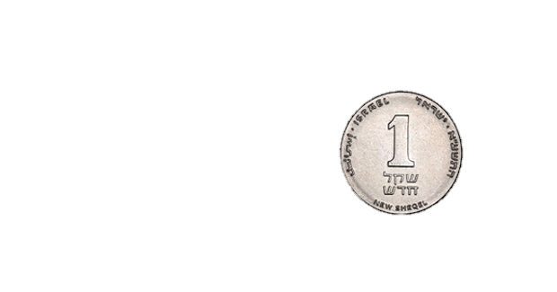
אה, רגע, צריך גם מטבע לצדקה...

Slide 5

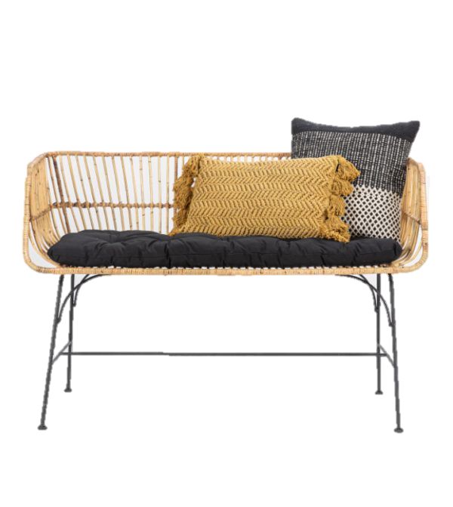
מכירות את זה?

Slide 6
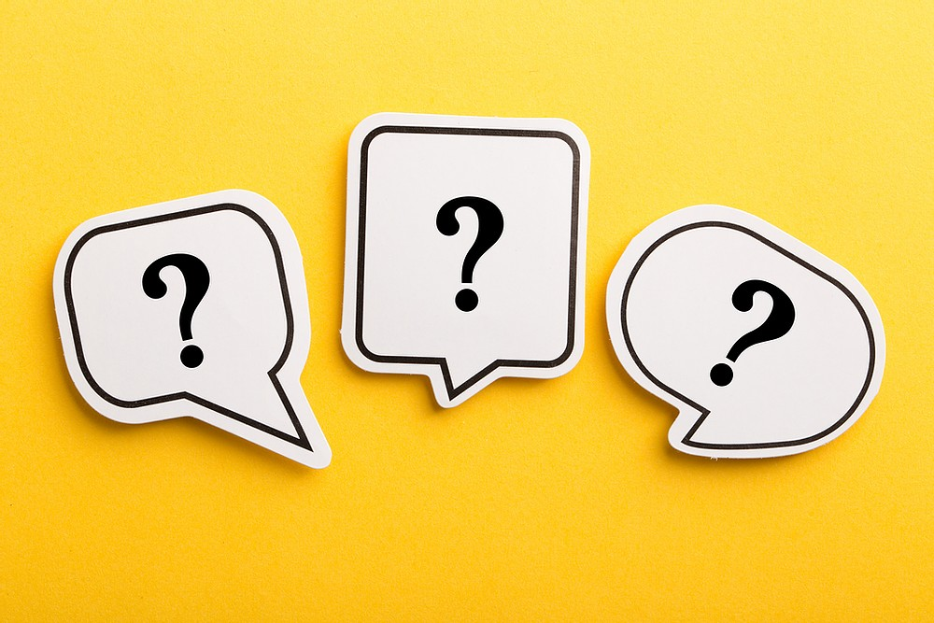
אהההמ רגע,
בעצם, בשביל מה כל זה?
לא עדיף לתת את כל הסכום וזהו?

Slide 7

ומה דעתך?

Slide 8
בחרי אחת מהשאלות הבאות וספרי לנו מה את חושבת...
על מי היא משפיעה?
האם היא חשובה למקבל?
כמה היא חשובה?
מהי מצוות הצדקה?
האם רק ביד? מהיכן הגיע אלינו הכסף?
באילו איברים נשתמש למצוות הצדקה?
למה היא גורמת?
האם היא חשובה גם לנותן?
למי חשובה יותר מצוות הצדקה לנותן או למקבל?
מה היא מעוררת בנו?
אם כך – מצוות צדקה היא מקיפה אותנו במחשבה דיבור ומעשה!
ומשפיעה עלינו בכל נתינה

Slide 9

נחזור לשאלה שלנו:
האם עדיף לתת את כמות הצדקה פעם אחת וזהו?
או לפצל לפעימות רבות?

Slide 10

בואו נראה מה יש לתורת החסידות לומר על זה.
יכול להיות שהיא תגרום לנו להסתכל על הפעולה היומיומית של נתינת מטבע לצדקה בצורה אחרת?

Slide 11
את השאלה הזאת שואל הרבי באחת השיחות (התוועדויות תשד"מ חלק ד):
בהשקפה ראשונה, אין כל חילוק בין נתינת סכום מסויים בפעם א' או בפעמים רבות... [כי] העיקר הוא – גודל הסכום שנותן לצדקה... ואדרבה – הוא (=מקבל הצדקה) מעדיף שיתנו לו את הכל בפעם אחת, וחסל!
הרבי אומר: לכאורה מה שחשוב הוא כמה נותנים, ואם כבר נותנים – אז שיהיה בתשלום אחד, "בפעם אחת, וחסל", לא?

Slide 12
הרבי משיב, שהתשובה לכך נמצאת ב"איגרת הקודש" של אדמו"ר הזקן. איגרת הקודש היא כידוע החלק הרביעי של התניא, ושם מסביר אדמו"ר הזקן את המעלה הגדולה שבנתינה לצדקה שוב ושוב, פעמים רבות. תחילה מביא אדמו"ר הזקן הסבר של הרמב"ם על פי החלק הנגלה של התורה, ולבסוף הסבר על פי פנימיות התורה – תורת החסידות.

Slide 13
מה ההסבר על פי הנגלה?
כי הרמב"ם ז"ל ביאר היטב טעמו ונימוקו, כדי לזכך הנפש ע"י רבוי המעשה...
כל מעשה שאדם עושה משפיע על המידות והתכונות של הנפש. נתאר לעצמנו אדם קמצן, שקשה לו מאוד להיפרד מרכושו. איך הוא מרגיש כשהוא נותן צדקה? בפעמים הראשונות קשה לו מאוד, אבל אם הוא מתגבר וממשיך לתת למרות זאת, הדבר משפיע עליו לאט לאט, עד שבסופו של דבר תכונות נפשו משתנות ומתהפכות והוא הופך לאדם נדיב.

Slide 14
האם זה יקרה בפעם אחת? ודאי שלא.
אם הוא ייתן צדקה "בפעם אחת וחסל" – הוא יישאר קמצן.
רק אם הוא ירגיל את עצמו לתת שוב ושוב, בסופו של דבר הוא יתגבר על המידה הרעה של הקמצנות וירכוש את מידת הנדיבות.
לכן כדאי לתת צדקה שוב ושוב, פעמים רבות, כדי 'לזכך' ולתקן את תכונות הנפש ולרכוש לעצמנו מידות טובות.
זה ההסבר של הנגלה, אבל זה עדיין לא ההסבר של החסידות.

Slide 15

על פי החסידות, מצוה שאדם עושה משפיעה לא רק על עצמו ועל נפשו, אלא על העולם כולו; ולא רק על העולם הזה, אלא גם על העולמות העליונים.
זה נכון בכל המצוות, ובמיוחד כשמדובר במצוות צדקה. הרי צדקה היא לא רק מטבעות ושטרות. כשאדם נותן לצדקה כסף שעליו הוא עבד קשה, כל העמל והטרחה שלו מושקעים בתוך הכסף הזה. זה כאילו חלק מחייו נמצא שם. וכשהכסף הזה מגיע לעני, העני יכול לקנות בזה מזון ועוד צרכים בסיסיים כדי לחיות את נפשו. אם כן, בכל פעם שאדם נותן צדקה משלו – הוא כאילו נותן פיסת חיים.
וכשאני נותן חיים, גם הקב"ה נותן חיים – אומר אדמו"ר הזקן.

Slide 16
הנה מקרא מלא דיבר הכתוב "פעולת צדקה לחיים".
דהיינו, שפעולתה וסגולתה להמשיך חיים עליונים מחיי החיים אין סוף ברוך הוא... כי באתערותא דלתתא [=בהתעוררות של מטה], להחיות רוח שפלים דלית ליה מגרמיה כלום [=שאין לו משלו כלום] – אתערותא דלעילא [=התעוררות של מעלה].
כשיש התעוררות של מטה, כלומר כשאנו 'מתעוררים' בעולם הזה לעשות מעשה טוב – אנחנו גורמים 'התעוררות' דומה למעלה. וכשאדם נותן צדקה למישהו שאין לו, הוא מעורר נתינה והשפעה למעלה, בעולם העליון.

Slide 17

זו הסיבה שנתינת הצדקה היא סגולה כל כך מופלאה. לכן נותנים צדקה לרפואה, לברכה, להצלחה – אפילו לפני שאופים עוגה טעימה. כי הצדקה שלי משנה משהו למעלה. אני נותנת ברכה – וה' נותן ברכה. אני נותנת חיים – וה' נותן חיים.

Slide 18
ולכן – כותב אדמו"ר הזקן:
להיות מעשה הצדקה נעשית בפעמים רבות, וכל המרבה הרי זה משובח, ולא בפעם אחת ובבת אחת...
כי כל נתינה קטנה בעולם הזה, גוררת נתינה עצומה בעולם העליון.

Slide 19
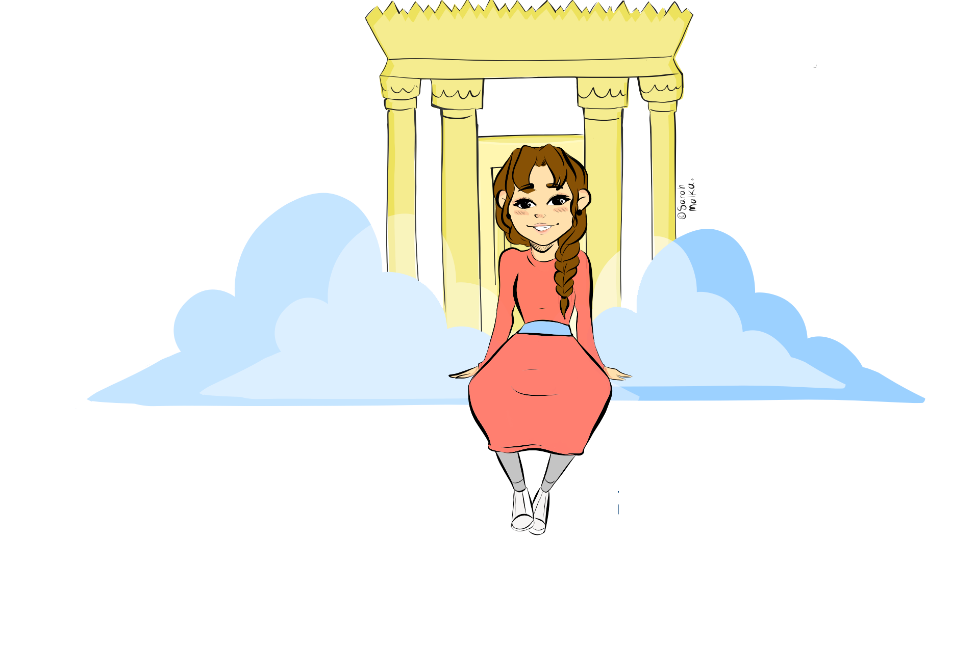
ומסיים אדמו"ר הזקן:
ולכן אמרו רבותינו ז"ל: גדולה צדקה שמקרבת את הגאולה...
הצדקה מביאה לברכה מלמעלה, ועוד ברכה מלמעלה, ועוד ברכה מלמעלה, עד שכל הברכות האלה מצטרפות יחד ומביאות את הגאולה האמיתית והשלימה!

Slide 20

נסו להשלים את המילים החסרות בשיר... עוד מעט נשמע אותו ונראה כמה היינו קרובות ☺
_____ ___ _____ יבנה
נתחיל בפנים ואז ______
במשפחה, וב________
נתן, מסביבנו ניתן
עולם של חסד יבנה
האור עולה ומתגלה
בלי גבול ומידה, בלי תעודה
נתן ונוסיף ונתן
עולם של ________ ______
עוד בקשה פה תענה
בחיוך או מילה, זו רק התחלה
לתת _______ זה לתת
עמוד של אש, עליו רוחש עולם מלא
בנתינה עולם של חסד יבנה
לתת במאור פנים להעניק מתוך הלב
כי זה אחד ה_______ לעם הזה
וכלל ראשון יש למלא את הכלים
להוסיף הן בלימוד, __________
וזה הסוד והיסוד כי בך הכל
כי בכוחך ילדה ______ עכשיו לפעול
עומד נצב, משתומם, מחכה
לזו אשר דמות של חסד תבטא
לתת במאור _____להעניק מתוך_____
כי זה אחד הסימנים לעם הזה
כשושנה ____ ______ צמחה עלתה
לבדה, בין רשעים, כל משפחתה
וזה הסוד, מכאן ללמוד, כי בך הכל
כי בכוחך ילדה קטנה עכשיו לפעול
עולם של חסד יבנה
את הכלים פה נמלא
וכשיש מטען, הגבול הוא הזמן
לתת, מתוכנו לתת
עולם של חסד יבנה
את הכלים פה נמלא
וכשיש מטען, הגבול הוא הזמן
לתת, ________ לתת
עולם של חסד יבנה
עוד בקשה פה תענה
בחיוך או מילה, זו רק ________
לתת בחיוך זה לתת
השיר באדיבות נשי ובנות חב"ד

Slide 21
עולם של חסד יבנה
נתחיל בפנים ואז נצא
במשפחה, ובכיתה
נתן, מסביבנו ניתן
עולם של חסד יבנה
האור עולה ומתגלה
בלי גבול ומידה, בלי תעודה
נתן ונוסיף ונתן
עולם של חסד יבנה
את הכלים פה נמלא
וכשיש מטען, הגבול הוא הזמן
לתת, מתוכנולתת
עולם של חסד יבנה
עוד בקשה פה תענה
בחיוך או מילה, זו רק התחלה
לתת בחיוך זה לתת
עולם של חסד יבנה
עוד בקשה פה תענה
בחיוך או מילה, זו רק התחלה
לתת בחיוך זה לתת
עמוד של אש, עליו רוחש עולם מלא
בנתינה עולם של חסד יבנה
לתת במאור פנים להעניק מתוך הלב
כי זה אחד הסימנים לעם הזה
וכלל ראשון יש למלא את הכלים
להוסיף הן בלימוד, במעשים
וזה הסוד והיסוד כי בך הכל
כי בכוחך ילדה קטנה עכשיו לפעול
עומד נצב, משתומם, מחכה
לזו אשר דמות של חסד תבטא
לתת במאור פנים להעניק מתוך הלב
כי זה אחד הסימנים לעם הזה
כשושנה בין החוחים צמחה עלתה
לבדה, בין רשעים, כל משפחתה
וזה הסוד, מכאן ללמוד, כי בך הכל
כי בכוחך ילדה קטנה עכשיו לפעול
עולם של חסד יבנה
את הכלים פה נמלא
וכשיש מטען, הגבול הוא הזמן
לתת, מתוכנו לתת
השיר באדיבות נשי ובנות חב"ד

